Slide 1
252-0027
Einführung in die Programmierung
Übungen
Woche 1: IntelliJ und EBNF
Leandro Zazzi
Departement Informatik
ETH Zürich

Slide 2
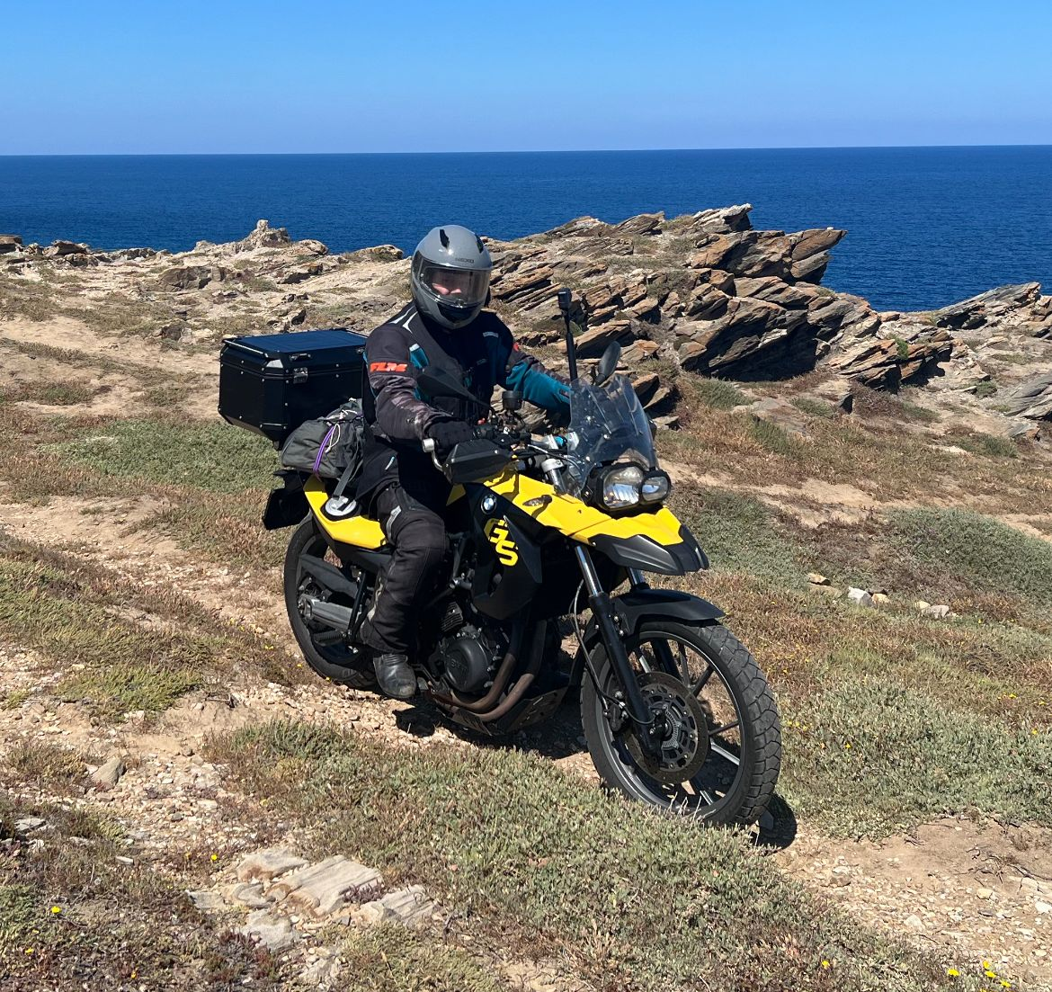
Leandro Zazzi
7. Semester Bsc
3. mal EProg TA
Hobbys:
  Wandern
  Motorrad fahren
  und beides zusammen.
Notes:
Topic to come: Typen und Variable ➜ Basistypen: Einfache (eingebaute) Typen

Slide 3
Übersicht heute
Organisatorisches/Infos
Installation IntelliJ
EBNF (Kahoot)
Individuelles IntelliJ troubleshooting

Slide 4
Organisatorisches
Mein Name: Leandro Zazzi
Bei Fragen: leandro.zazzi@inf.ethz.ch or lzazzi@ethz.ch
  Mails bitte mit «[EProg25]» im Betreff
Neue Aufgaben: Dienstag Abend (im Normalfall)
Abgabe der Übungen bis Dienstag Abend (23:59) Folgewoche
  Abgabe immer via Git (mehr dazu ab nächster Woche)
  Lösungen in separatem Projekt auf Git
Notes:
Topic to come: Typen und Variable ➜ Basistypen: Einfache (eingebaute) Typen

Slide 5
Timed Bonus
Jeweils 17:00-19:00
  18.11
  2.12.

Slide 6
Allgemeine Hinweise

Slide 7
Übungsgruppen wechsel

Slide 8

Discord Server D-INFK
https://discord.gg/eth-dinfk

Slide 9
IntelliJ Installation
TODO
Löst mit den Studenten Übung 0 und stellt sicher, dass bei allen IntelliJ installiert ist.

Slide 10

IntelliJ bereits früher installiert?
Neue Version: Java 21
  Java 21 aus dem Oracle Archiv installieren -> JRE 21 in IntelliJ als Standard auswählen
  Informationen zu Fehlermeldungen und Behebungen direkt auf der Website
    Sonst IntelliJ und Java deinstallieren, JDK 21 und IntelliJ neu installieren
  Sehr wichtig, weil Korrektur der Bonusaufgaben auch Java 21 benutzt
Mehr bei IntelliJ
Notes:
Nach JDK 21 Install IntelliJ neustarten, dann: Preferences -> Installed JREs->Java 21.0.x auswählen

Slide 11
IntelliJ Installation
Instruktion zur Installation findet ihr in Übung 1.
  https://lec.inf.ethz.ch/infk/eprog/2025/exercises/sheets/u01.pdf

Slide 12
EBNF Notation
In alten Prüfungen wird oft kursiv verwendet für EBNF Regeln.
digit statt <digit>

Slide 13
Kahoot

Slide 14
Hinweis
TODO
Weist die Studenten drauf hin, dass in diesem Jahr EBNF Regeln mit Klammern < und > gekennzeichnet sind.

Slide 15
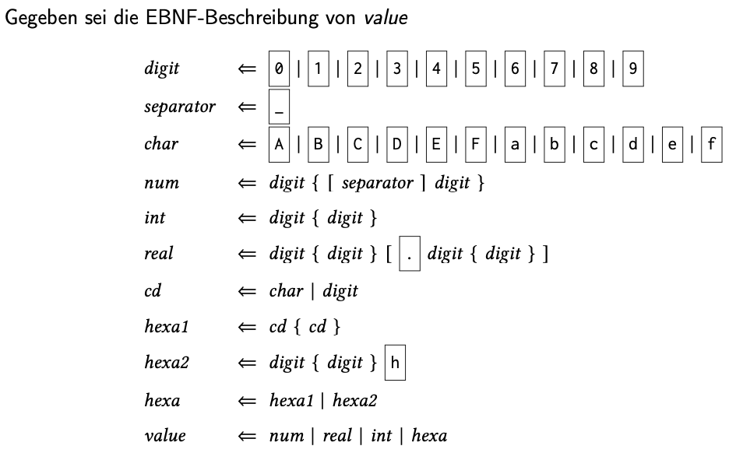
EBNF: Legal / Nicht Legal
1245
Notes:
Korrekt

Slide 16
EBNF: Legal / Nicht Legal
00972
Notes:
Korrekt

Slide 17
EBNF: Legal / Nicht Legal
00100h
Notes:
Korrekt

Slide 18
EBNF: Legal / Nicht Legal
1a00
Notes:
Korrekt

Slide 19
EBNF: Legal / Nicht Legal
1a00h
Notes:
Falsch

Slide 20
EBNF: Legal / Nicht Legal
1_000_000
Notes:
Korrekt

Slide 21
EBNF: Legal / Nicht Legal
001ab.001h
Notes:
Falsch

Slide 22
EBNF: Legal / Nicht Legal
209AB
Notes:
Korrekt

Slide 23
EBNF: Legal / Nicht Legal
4.9901
Notes:
Korrekt

Slide 24
EBNF: Legal / Nicht Legal
deadface
Notes:
Korrekt

Slide 25
EBNF: Legal / Nicht Legal
4_000.0
Notes:
Falsch

Slide 26
EBNF: Legal / Nicht Legal
00100H
Notes:
Falsch

Slide 27
EBNF: Legal / Nicht Legal
001ab.001
Notes:
Falsch

Slide 28
EBNF: Legal / Nicht Legal
0x0ABC
Notes:
Falsch

Slide 29
Zusatzaufgaben
Erstellen Sie eine Beschreibung <palindrome>, welche als legale Symbole alle Zahlen zulässt, die von vorne und hinten gleich gelesen werden und die nur die Ziffern von 1 bis 4 verwenden. Beispiele sind 11, 232, 444
Erstellen Sie eine Beschreibung <five>, welche alle Summen von positiven Zahlen zulässt, welche 5 ergeben. Beispiele sind “1 + 4”, “2 + 1 + 1 + 1”, “5”
Erstellen Sie eine Beschreibung für <oddEight>, die alle Zahlen enthält, in denen die Ziffer 8 ungerade oft vorkommt.
Notes:
Hier ein paar weitere EBNF Aufgaben. Ihr müsst nicht genaue diese Aufgaben machen, aber macht ein paar mehr EBNF Aufgaben mit den Leuten.
Lösungen (keine Garantie auf Korrektheit):
<palindrome> <= [ 1<palindrome>1 | 2<palindrome>2 | 3<palindrome>3 | 4<palindrome>4 | 1 | 2 | 3 | 4 ]
<five> <= 0 + <five> | 1 + <four> | 2 + <three> | 3 + <two> | 4 + <one> | 5 + <zero> | 5
<four> <= 0 + <four> | 1 + <three> | 2 + <two> | 3 + <one> | 4 + <zero> | 4
<three> <= 0 + <three> | 1 + <two> | 2 + <one> | 3 + <zero> | 3
<two> <= 0 + <two> | 1 + <one> | 2 + <zero> | 2
<one> <= 0 + <one> | 1 + <zero>
<zero> <= 0 + <zero> | 0
Aufgabe 3 mit leading 0:
<oddEight> <= [+|-] <oddEight2>
<oddEight2> <= [<evenEight>] 8 [<evenEight>]
<evenEight> <= <noEight> | <oddEight2><oddEight2>
<noEight> <= (0 | 1 | 2 | 3| 4 | 5 | 6 | 7 | 9) [<noEight>]
Aufgabe 3 ohne leading 0:
<oddEight> <= [+|-] <oddEight2>
<oddEight2> <= [<evenEight>] 8 [<trailingEvenEight>]
<trailingOddEight> <= [<trailingEvenEight>] 8 [<trailingEvenEight>]
<evenEight> <= <noEight> | <oddEight2><trailingOddEight>
<trailingEvenEight> <= <trailingNoEight> | <trailingOddEight><trailingOddEight>
<noEight> <= (1 | 2 | 3| 4 | 5 | 6 | 7 | 9) [<trailingNoEight>]
<trailingNoEight> <= (0 | <noEight>) [<trailingNoEight>]

Slide 30
IntelliJ troubleshooting
<palindrome> <= [ 1<palindrome>1 | 2<palindrome>2 | 3<palindrome>3 | 4<palindrome>4 | 1 | 2 | 3 | 4 ]

Slide 31
Hier ein paar weitere EBNF Aufgaben. Ihr müsst nicht genaue diese Aufgaben machen, aber macht ein paar mehr EBNF Aufgaben mit den Leuten.
Lösungen (keine Garantie auf Korrektheit):
<palindrome> <= [ 1<palindrome>1 | 2<palindrome>2 | 3<palindrome>3 | 4<palindrome>4 | 1 | 2 | 3 | 4 ]
<five> <= 0 + <five> | 1 + <four> | 2 + <three> | 3 + <two> | 4 + <one> | 5 + <zero> | 5
<four> <= 0 + <four> | 1 + <three> | 2 + <two> | 3 + <one> | 4 + <zero> | 4
<three> <= 0 + <three> | 1 + <two> | 2 + <one> | 3 + <zero> | 3
<two> <= 0 + <two> | 1 + <one> | 2 + <zero> | 2
<one> <= 0 + <one> | 1 + <zero> | 0
<zero> <= 0 + <zero> | 0
Aufgabe 3 mit leading 0:
<oddEight> <= [+|-] <oddEight2>
<oddEight2> <= [<evenEight>] 8 [<evenEight>]
<evenEight> <= <noEight> | <oddEight2><oddEight2>
<noEight> <= (0 | 1 | 2 | 3| 4 | 5 | 6 | 7 | 9) [<noEight>]
Aufgabe 3 ohne leading 0:
<oddEight> <= [+|-] <oddEight2>
<oddEight2> <= [<evenEight>] 8 [<trailingEvenEight>]
<trailingOddEight> <= [<trailingEvenEight>] 8 [<trailingEvenEight>]
<evenEight> <= <noEight> | <oddEight2><trailingOddEight>
<trailingEvenEight> <= <trailingNoEight> | <trailingOddEight><trailingOddEight>
<noEight> <= (1 | 2 | 3| 4 | 5 | 6 | 7 | 9) [<trailingNoEight>]
<trailingNoEight> <= (0 | <noEight>) [<trailingNoEight>]

Slide 32
<five> <= 0 + <five> | 1 + <four> | 2 + <three> | 3 + <two> | 4 + <one> | 5 + <zero> | 5
<four> <= 0 + <four> | 1 + <three> | 2 + <two> | 3 + <one> | 4 + <zero> | 4
<three> <= 0 + <three> | 1 + <two> | 2 + <one> | 3 + <zero> | 3
<two> <= 0 + <two> | 1 + <one> | 2 + <zero> | 2
<one> <= 0 + <one> | 1 + <zero> | 0
<zero> <= 0 + <zero> | 0

